Slide 1

Образовательный проект
​
«Профессии,​
востребованные в Озерске» ​
​
воспитатель МБДОУ ДС №27 Самоделкина Ю.А.

Slide 2
​
Задачи проекта:​
Обучающие:
Расширить знания о родном городе, людях живущих в нем и их профессиях.
Формировать уважительное отношение к труду взрослых.
Стимулировать у детей интерес к профессиям взрослых.
Развивающие:
Развивать творческую инициативу, способность самостоятельно себя реализовать в различных видах труда и творчества.
Совершенствовать связную речь детей, обогащать и активизировать словарь детей.
Продолжать развивать у детей познавательные процессы и мыслительные операции посредством занятий, игр и упражнений, осуществлять ознакомление дошкольников с миром профессий, с культурными ценностями и особенностями региона.
Воспитательные:
Воспитывать ценностное отношение к профессиям и результатам их труда.
Способствовать сплочению семьи ребёнка общими интересами к одному делу.

Slide 3
​Паспорт проекта
Тип, вид проекта: ознакомительно-ориентировочный (информационный), творческий.
Продолжительность: средней продолжительности (01.07.2022-30.07.2022).
Состав участников проекта: воспитанники всех дошкольных групп ДОО, родители, педагоги, специалисты.
Продукт проекта: конкурс видеороликов «Есть такая профессия».
Проблемная ситуация: недостаточная информированность детей о профессиях, не достаточно сформирован познавательный интерес к труду взрослых.

Slide 4
​​
Планируемый результат
Для детей:​
понимание детьми значения слово «профессия», проявление признательности и уважения к труду взрослых (родителей).​
формирование знаний о некоторых профессиях родителей, их назначении, особенностях.
пополнение лексики воспитанников.
умение имитировать деятельность людей различных профессий в ходе сюжетно-ролевых игр.​
​Для родителей:​
успешное взаимодействие со своими детьми.
повышение психолого-педагогических компетенций.
Для педагогов:​
обогащение предметно-пространственной развивающей​ среды.
повышение уровня развития психолого-педагогической​.
компетенции родителей и активизация их позиции в более тесном взаимодействии с педагогами и детьми.

Slide 5
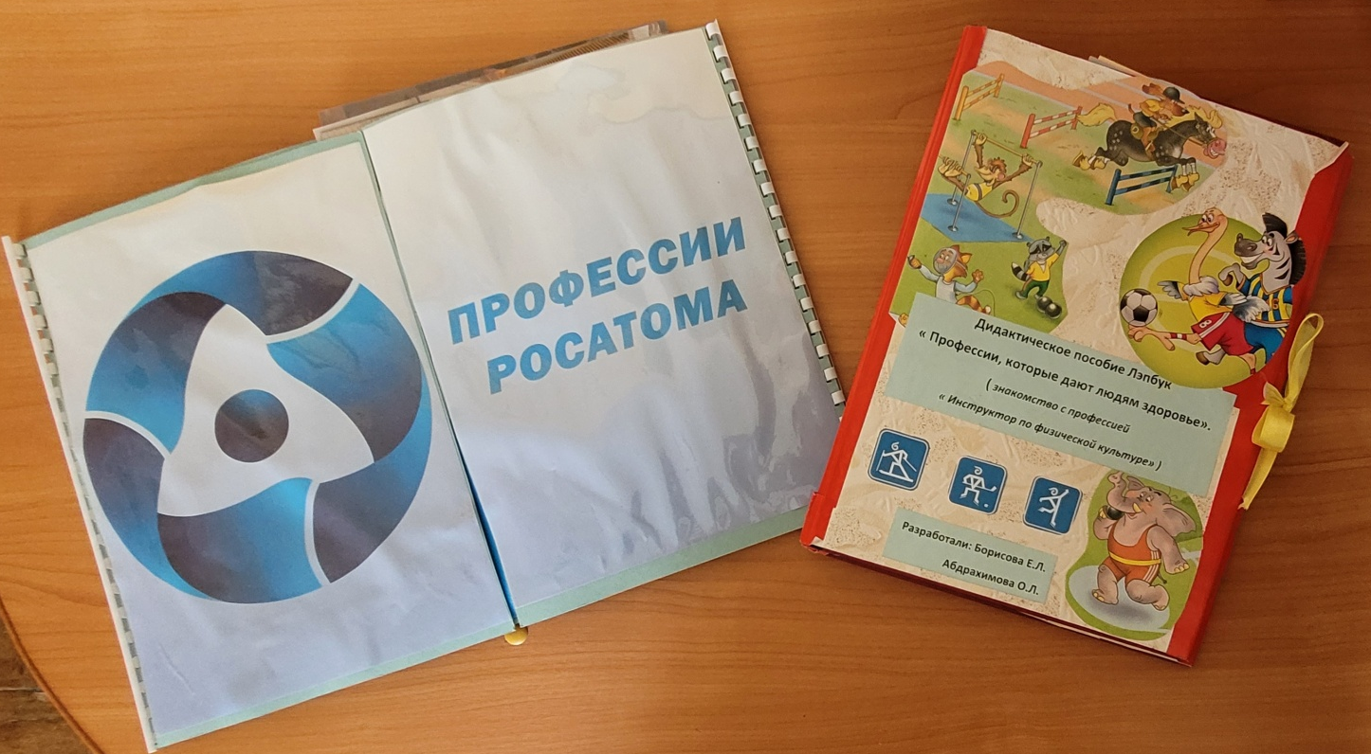
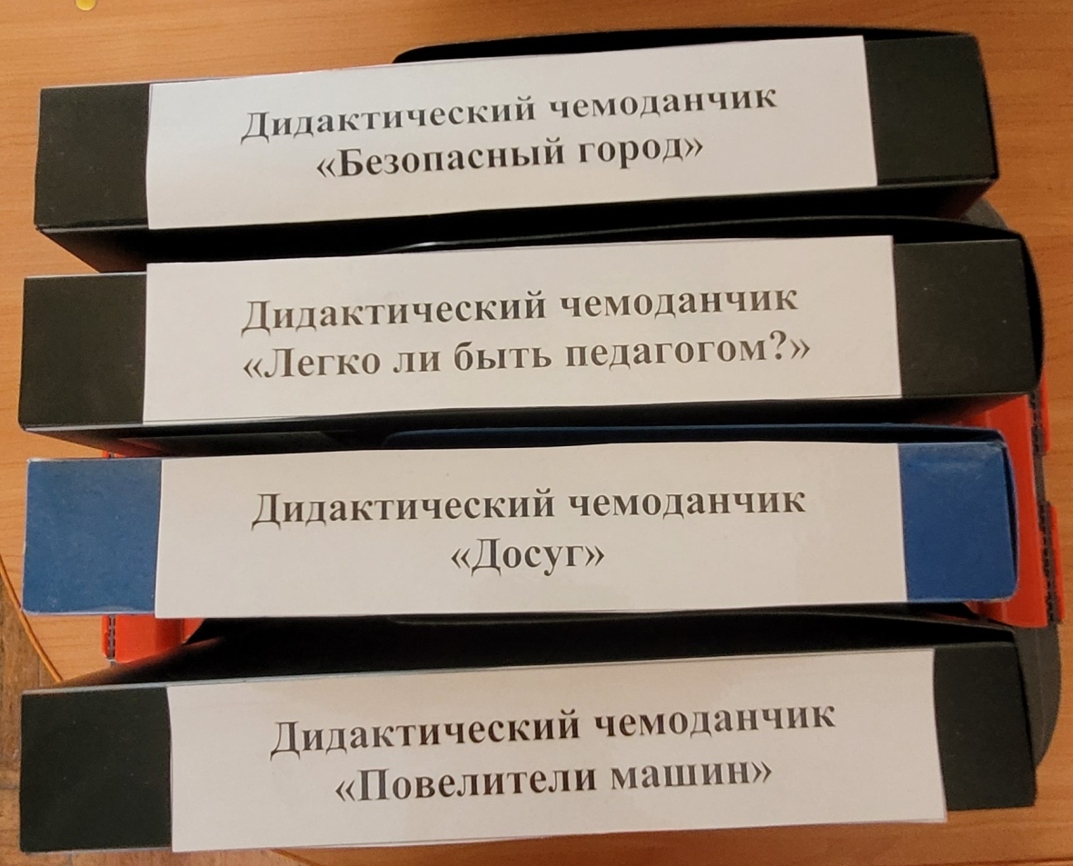
Дидактические чемоданчики
Лэпбуки

Slide 6

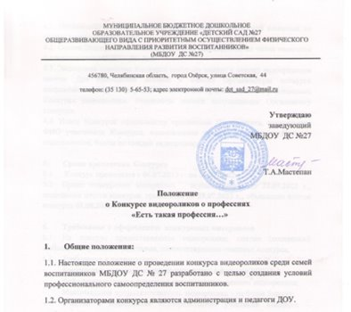
​

Slide 7
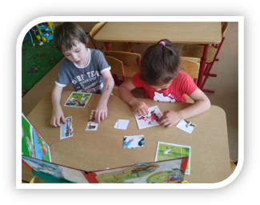
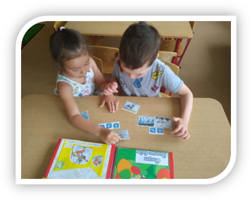
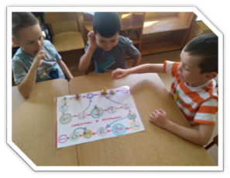
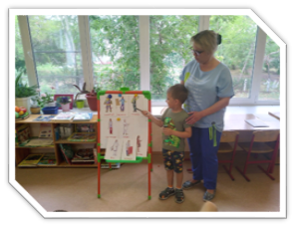
​Практический этап

Slide 8
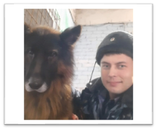
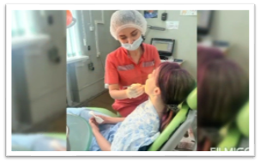
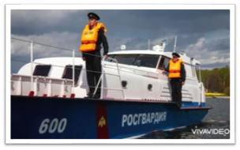
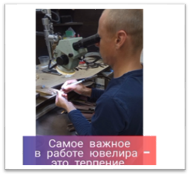
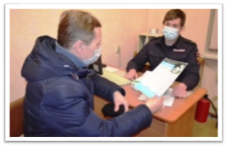
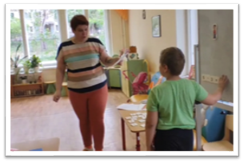
​
​Конкурс видеороликов о профессиях
«Есть такая профессия…»
кинолог
стоматолог
военный
ювелир
полицейский
воспитатель

Slide 9
Образовательный проект
​
«Профессии,​
востребованные в Озерске» ​
​
воспитатель МБДОУ ДС №27 Самоделкина Ю.А.

